Slide 1


Громадський контроль задля підвищення ефективності використанння бюджетних видатків Управлінням естетики та зовнішньої реклами ХМР і КП «Господарська організація «Бюро естетики міського середовища та зовнішньої реклами».
Громадські префекти Херсона
в рамках проєкту «Громадська префектура» за підтримки NED та ФРММ
Звіт дослідження 01.01-23.06. 2020 р.

Slide 2
В рамках проєкта «Громадська префектура (ГП) для прозорості та ефективності місцевих бюджетів», якій реалізує ГО «Фонд розвитку міста Миколаєва» спільно з ГО «Громадські префекти Херсона»- ЗАДАЧІ:
Провести моніторингову та аналітично - експертну роботу за Управлінсько- фінансовою діяльністю Управління естетики та зовнішньої реклами при ХМР та господарсько-фінансової діяльності Комунального підприємства «господарча організація «Бюро естетики міського середовища та зовнішньої реклами». Період дослідження діяльності 2017-2019р.р.
Зформувати ВИСНОВОК з метою покращення поточної діяльності КП ХМР:
(Бо станом на 01.05.20 установлено, що протягом 3-х років
діяльність цих організацій ХМР не має ефективної роботи ані в планах, ані в виконанні потрібної місту роботи.
робота, УЕіЗР не вдосконалена, а КП уже три роки працює за «оцінкою ефективності «незадовільно». Від діяльності КП - стабільні збитки. http://mvk.kherson.ua/byudzhet
Фінплан керівники і Управління і КП не захищають в депутатських профільних комісіях. Звіти не публікують).
Не надається публічна інформація діяльності КП.
Відсутні Рожпорядження М.г . Стосовно оприлюднення діяльності КП.

Slide 3
1. херсонська міська рада не виконує Розпорядження КМУ «Деякі питання надання адміністративних послуг органів виконавчої влади через центри надання адміністративних послуг» від 16 травня 2014 р. № 523-р
2. Управління естетики та зовнішньої реклами при ХМР: за останні 3 роки не розробило і не подало на розгляд депутатів ЖОДНОЇ програми з покращенню естетичного стану міста, окрім Програми розвитку мережі зупинок ГТ, яка має зворотній ефект з оцінкою « незадовільно». І вся менеджмент-діяльність для міста має таку ж оцінку.
Управління естетики та зовнішньої реклами | КП | Оцінка ефективності
20. | КП Господарська організація "Бюро естетики міського середовища та зовнішньої реклами" | незадовільно

Slide 4
В чому недосконалість роботи УЕтЗР та КП «Госп.орг. Бюро естетики міського середовища та зовнішньої реклами» ?
Причин багато. Невиконання чинного законодавства. Збитковість
Як приклад, За ПБП Управління щорічно вимагає кошти з бюджету на цільові програми, у т.ч. « розвитку мережі зупинок (102од.) громадського транспорту» за 2017,2018,2019р. Замість поповнювати бюджет за рахунок наданих послуг як власних так і КП, у 2018р. Отримано з бюджету коштів - 52 тис. грн. на поточний ремонт 45 конструкцій. Але виконано лише із запланованих 16 шт. лише 9. Бо знайшли виконавців послуг з ціною на 77% вище планових розрахунків. Відсоток кількості об'єктів, що відремонтовано до загальної їх кількості склав лише 8,8%. Така ж ситуація була і у 2017р. І у 2019році. Управління не контролює від КП його діяльність, не застосовує рекомендації Управління економіки, не розробляє Стратегічних планів для підвищення рентабельності. КП є заплановано-збитковим. Це порушує норми складання Фінплану та порушує норми Наказу МФУ від 02.12.14 №1195. А чого ж хочуть прості містяни?

Slide 5
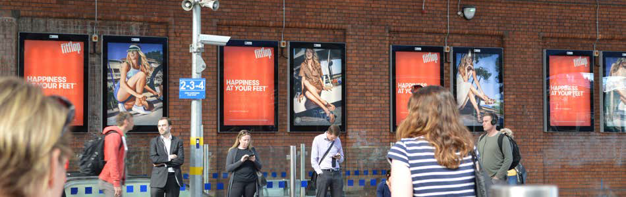
Ось так вирішила естетично питання маленька Ірландія, бо асоціація Медіа дотримується Етичного кодексу розповсюджувача реклами. Саме цього чекають від влади і херсонці

Slide 6
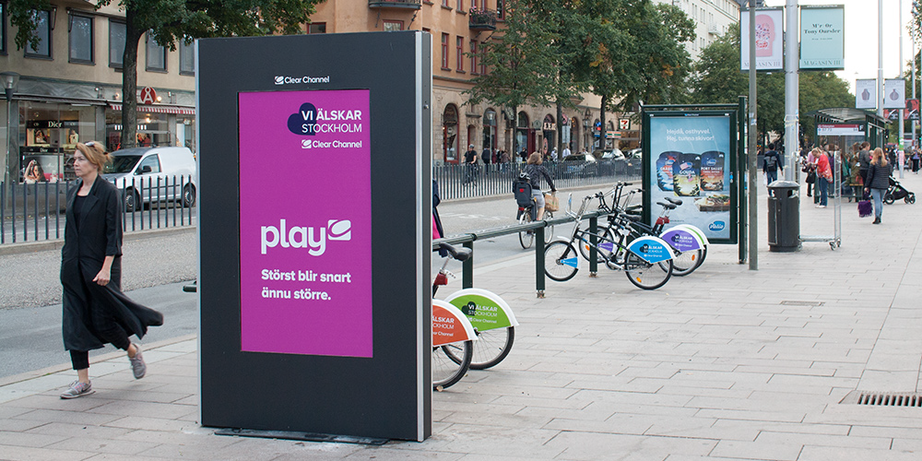
Так це питання вирішується у маленьких Данії, Швеції, Фінляндії.
Так мало б бути і в Херсоні, але…

Slide 7
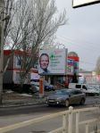

А це реалії 2020року у рідному Херсоні. Усе так безконтрольно. Або як бездіяльність виконкому та депутатського корпусу методично знищило благоустрій та привабливість міста за ці 5 років.
депутати ХМР самі порушують Закон України Про рекламу
Розміщуємо, як кому заманеться. Або класичне порушення встановлення конструкцій великогабаритної реклами. А штрафів не виписало Управління. І припису зняти конструкцію - нема. Не вбачають порушень? ( менше 5м у висоту. Ще й біля бордюру і звисає над дорогою). три порушення в одному борді за ЗУ Про рекламу
Колишній мер Херсона вітає херсонок з незаконнно-встановлених рекламних щитів. І як депутат ХМР, не вбачає порушень. А деякі депутати встановлюють без дозволів ці конструкції, бо є фактичними власниками рекламних агенцій.

Slide 8
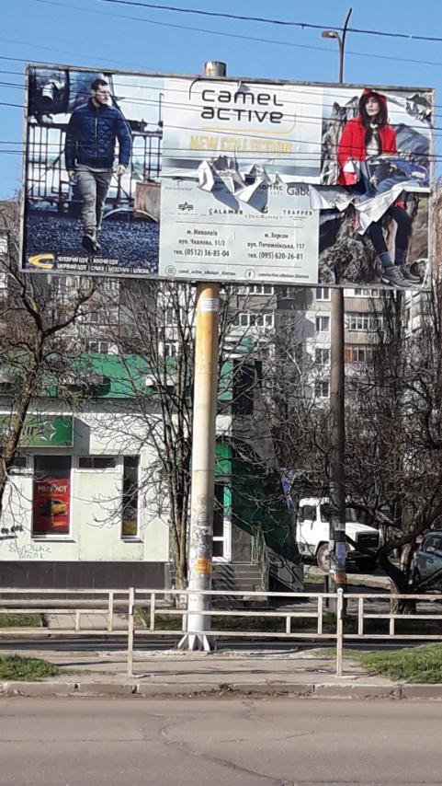
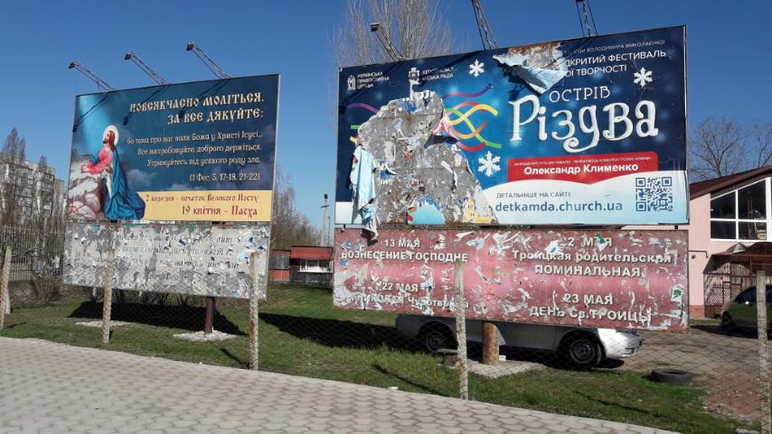
натомість маємо: чиновники, відповідальні особи, хто мав би контролювати санітарно-естетичний стан міста, як вас «спонукати» виконати доброчесно свої обов'язки ?
Реклама по- херсонські «чудово» прикрашає наше місто
Або естетика нашого міста «на висоті». Вітаємо міського голову та його єдиного заступника з «2019р.- з таким занедбанням міста»

Slide 9
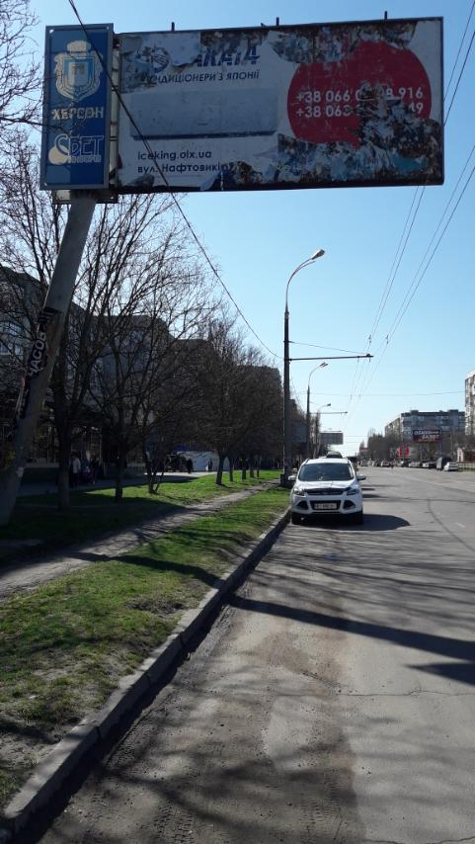
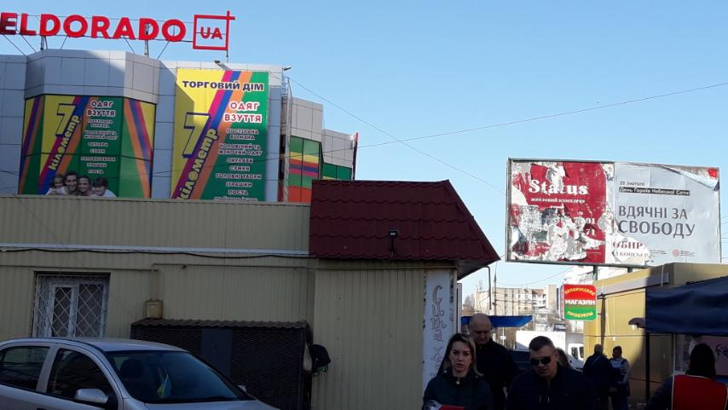
Хіба ці порушення не бачать члени виконкому? Адже таких об'єктів по місту безліч. Біля 3000 шт.
Це недоотриманий дохід в бюджет міста. Від КП Бюро естетики 7млн. щомісячно
Це прямі порушення вимог ЗУ Про рекламу.

Slide 10
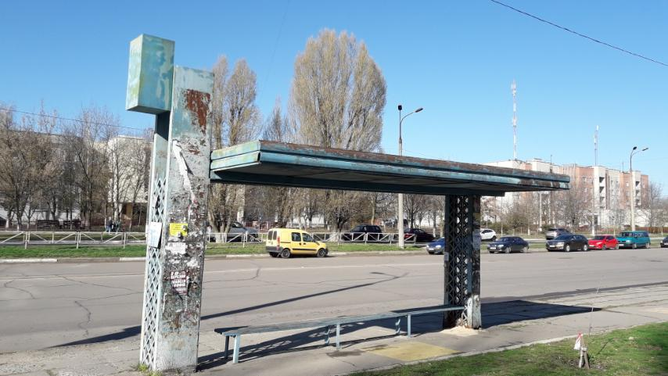
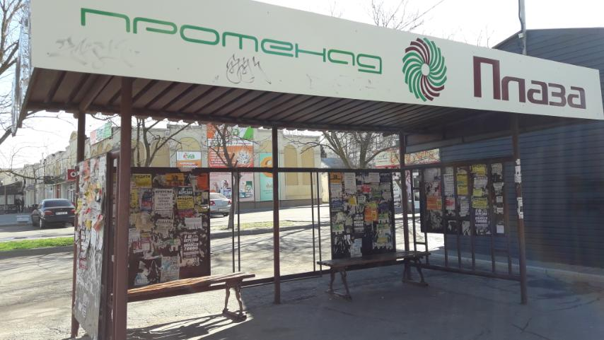
Нам соромно за стан нашого міста
Який же тут поточний ремонт виконало КП «Господарча організація» БЮРО ЕСТЕТИКИ міського середовища та реклами » ?
Який «неперевершений дизайн» херсонських зупинок. Знати б ще «автора», та П.І.Б. чиновника, хто погодив ескіз цього «шедевру»

Slide 11
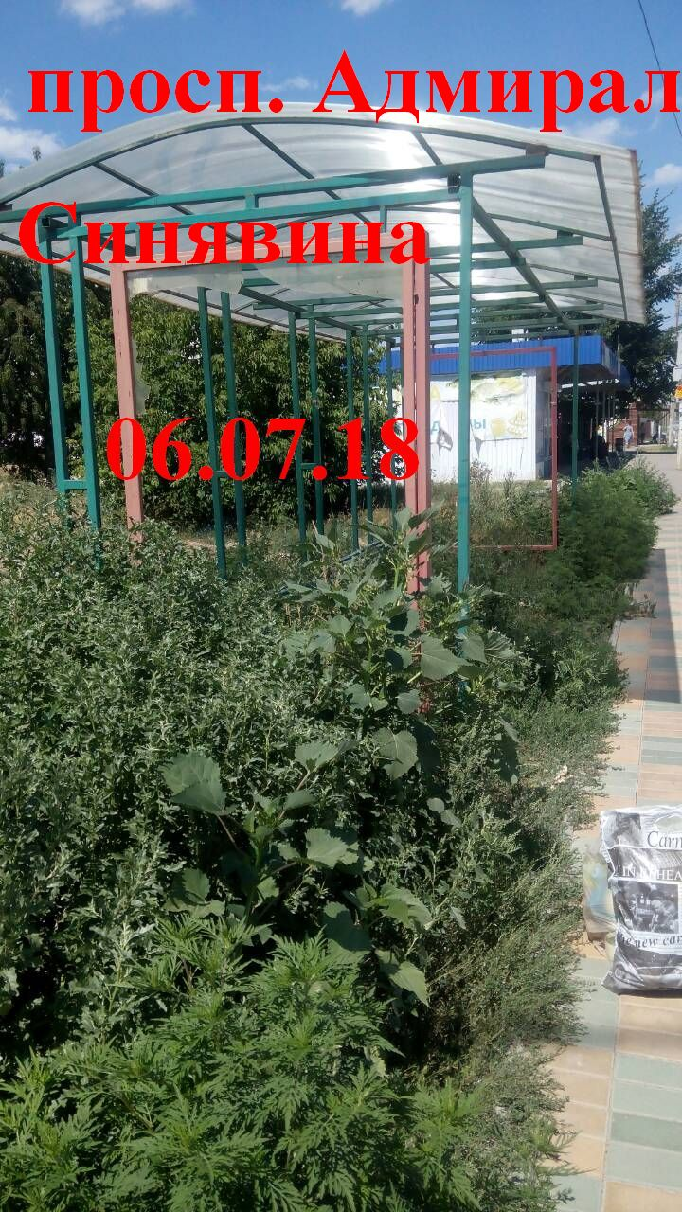
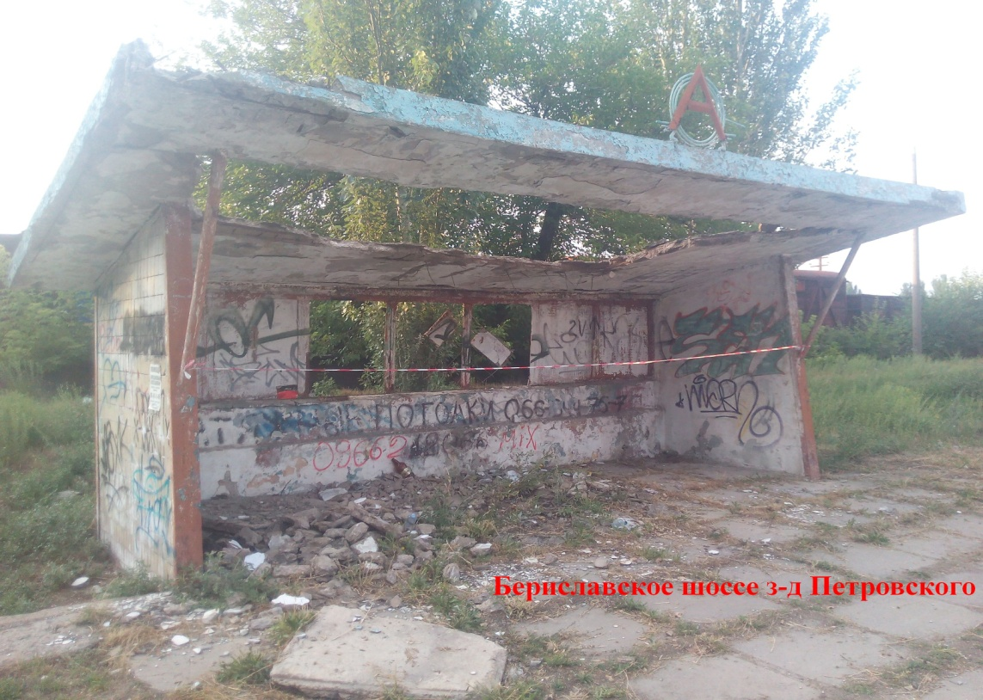
Стан зупинок, благоустрій і АМРОЗІЯ . 2018-2019р.р. Це наше сьогодення після виконання Програми розвитку мережі зупинок Херсону
Зупинки Херсону. Догляд та
Поточний ремонт планує УЕтЗР ХМР.
Виконавець КП «Господарча
Організація «Бюро естетики
міського середовища».

Slide 12
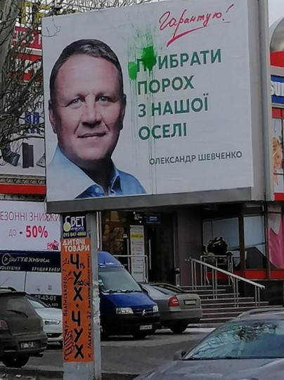
Якщо влада не реагує, якщо Управління естетики та зовнішньої реклами дозволяє, і тим самим саме порушує норми ЗУ «ПРО РЕКЛАМУ», чекайте нещастя. Бо ця конструкція несе великі ризики падіння.

Slide 13


Як приклад: Так працює зацікавлено приватний бізнес в Херсоні, і зовсім не хоче працювати КП «Господарча організація Бюро естетики міс »

Slide 14
Управління, яке не розуміє своїх можливостей та вимог херсонців сучасного міста, на своє утримання запланувало:
Штат УЕтЗР (од.) | ФЗП,. грн 2018 | 2019 | 2020 | 2021 | 2022 | % зростання ФЗП 2018-21
7 | 1211652 | 1 506 952 | 2 110 710 | 2 231 526 | 2 349 987 | 94%

Slide 15
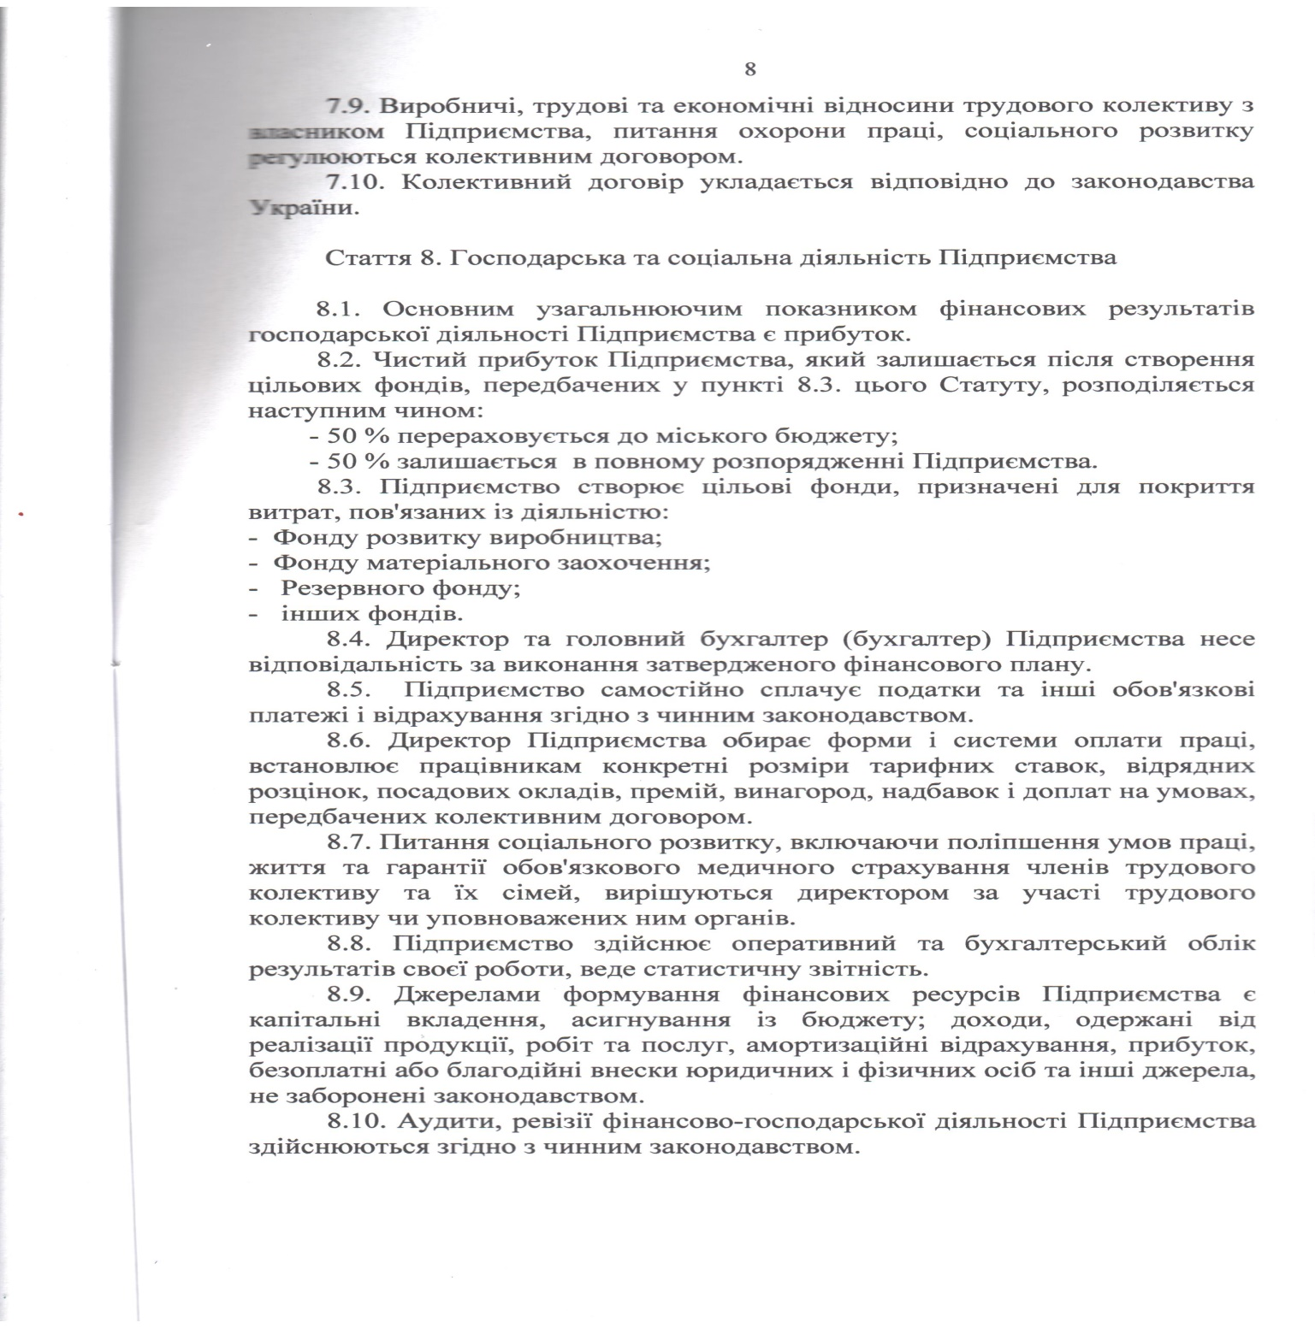
Господарська організація «Бюро естетики» - унітарне комунальне підприємство з надширокими можливостями. Створено 17 років тому з метою - прибуток до міського бюджету

Slide 16
Наші пропозиції - з підвищення якості менеджменту з метою збереження бюджетних коштів та покращення ситуації з естетичного стану міста, у т.ч. контролю з розміщення рекламоносіїв .
1. провести внутрішній аудит за період 2017-2019р.р. з питань ефективності управлінської діяльності Управлення естетики і зовнішної реклами ХМР.
2. На період тимчасової діяльності (до діклідації чи реорганізації) відновити та посилити дієвість контролю за роботою Управління.
3. ті ж дії відповідно зробити щодо КП «Господарська організація "Бюро естетики міського середовища та зовнішньої реклами».
4. звернутись письмово з цими вимогами до міського голови м. Херсона, та депутатського корпусу.
5. Ліквідувати УЕтЗР , як управління, яке відпрацювало з незадовільним результатом та розділити і передати функції Управління до ЦНАП та відділу зв'язку, в сектор реклами Управління транспорту, дорожньої інфраструктури і зв'язку ХМР.
6. КП «Господарська організація "Бюро естетики міського середовища та зовнішньої реклами» змінити керівництво за проведеним конкурсом з причин невідповдністі ряду вимог, у т.ч. у директора -Відсутність вищої освіти. невміння організовувати роботу , недотримання Статуту, стабільно-збитковий результат роботи за останні 2 роки, нерозуміння складання та виконання Фінплану, та відсутність розроблених до виконання заходів щодо дохідності та окупності.
7. передати ці функції в діюче КП «Міське дорожнє управління», яке підпорядковано Управлінню транспорту, дорожньої інфраструктури та звязку при ХМР.

Slide 17
Загальні вимоги : Чітке виконання ЗУ Про рекламу, Правил… та чинне законодавство України.
ОМС повинні мати план розповсюдження зовнішньої реклами (з урахуванням розміру, форми і доцільності реклами), який попередньо повинен бути погоджений з відповідним Органом управління автодоріг І територіальним підрозділом дорожньої поліції .
Зовнішня реклама не має бути схожою на дорожні знаки і вказівники, погіршувати їх видимість і видимість дороги, а також створювати загрозу руху транспорту й пішоходів. Реклама, яка розміщується на будівлях та спорудах, не повинна погіршувати їх архітектурний вигляд і повинна бути конструктивно стійкою. Зовнішня реклама, яка розповсюджується у будь-якій формі, не повинна спотворювати історичні та архітектурні пам’ятники, які є національним чи світовим культурним надбанням

Slide 18
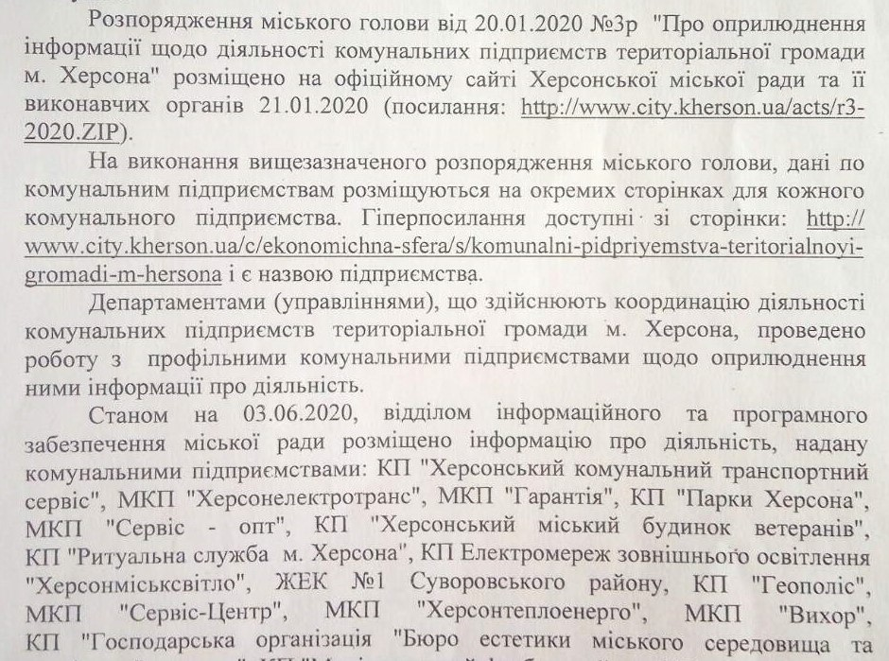
Наша задача - Спонукати керівника Виконкому до виконання розпорядження Міського голови на забезпечення оприлюднення всієї інформації стосовно створених херсонських комунальних підприємств (станом на 23.06.20- виконано). Але частково

Slide 19
Звітували : ГО «Громадські експерти м. Херсона» в складі членів ГО Жнівіна Сергія, Дякової Оксани- депутата ХМР, та керівника - Бродовської Ірини.
Залучено до співпраці громадських аналітиків, які провели додаткові дослідження з питань господарської діяльності:
Бродовський А., Гурківський В., Краснолєнський В.
За результатами отриманих відповідей нашою командою від Коліції громадської префектури Херсону та області маємо провести і прес-конференцію (он-лайн) і круглий стіл або засідання ГР при херсонському міському голові з депутатами, представниками ХМР та виконкому, преси та представників ГО ФРРМ у червні 2020року.
Обмін досвідом на базі круглого столу За програмою «Громадська префектура Миколаївської та Херсонської областей» – 1 рік діяльності і співпраці. Зустріч призначено 26.06.2020р.

